Slide 1

Python: Aplicações para Administração e Engenharia
Profª Leide Vieira

Slide 2
Aula 4: Funções
Curso de Python:
Aplicações para Administração e Engenharia

Slide 3
Objetivos de aula
Introdução às Funções
Entender principais benefícios
Uso de função aninhada e recursividade
Realizar exercícios práticos

Slide 4
Match

Slide 5
Match
A função match permite fazer correspondência de padrões, uma funcionalidade inspirada em "switch cases" de outras linguagens, mas com uma sintaxe mais poderosa e flexível. Possui a capacidade de fazer "pattern matching" (correspondência de padrões) em valores complexos e estruturas de dados.
Ela foi introduzida no Python 3.10.

Slide 6
Match – Exemplo
def verificar_tipo(entrada):
match entrada:
case 0:
print("Zero")
case 1:
print("Um")
case _:
print("Outro valor")

Slide 7
Match – Exemplo
dia = input("Digite o dia: ") match dia: case "segunda": print("Começo da semana!") case "sexta": print("Quase fim de semana!") case "sábado" | "domingo": print("Fim de semana!") case _: print("Dia comum.")

Slide 8
Match
Explicação dos Símbolos
|: Representa "ou" para corresponder a múltiplos valores em uma única linha, como em case "sábado" | "domingo".
_: Corresponde a qualquer valor que não atenda aos casos anteriores, funcionando como o "default" de um switch.

Slide 9
Funções

Slide 10
Funções
Funções são blocos de código reutilizáveis que realizam uma tarefa específica e podem ser chamados várias vezes ao longo de um programa, evitando que você tenha que reescrevê-los mais de uma vez.
Uma funcionalidade importante é o fato que, caso precise realizar alguma alteração ou correção, ela vai ser feita nesta sub-rotina e não em diversas partes do código.

Slide 11
Funções
Para definir a função, usa-se a palavra reservada def, seguida do nome da função, dos parâmetros entre parênteses e dos dois pontos.
Os procedimentos devem ficar abaixo desta linha e indentados. Para retornar valores, ou apenas para indicar o término da função, deve-se usar a palavra return.

Slide 12
Funções - Sintaxe
Quando a função não recebe parâmetros:
def <nome da função> ():
Quando a função recebe parâmetros:
def <nome da função> (<parâmetro(s)>):
<comando que quero executar>
…
return (caso essa função retorne algum valor)

Slide 13
Funções - Exemplos
def mensagem ():
print ('Oi , mundo !’)
mensagem ()

Slide 14
Funções
Uma função pode receber, por exemplo, um nome como parâmetro e exibir uma saudação personalizada:
def saudacao(nome):
print(f"Olá, {nome}! Como vai?")
# Chamando a função com um argumento
saudacao("Ana")

Slide 15
Funções
Funções podem retornar valores usando a palavra-chave return. Aqui está um exemplo que calcula o quadrado de um número:
def quadrado(numero):
return numero ** 2
# Chamando a função e armazenando o resultado
resultado = quadrado(4)
print(resultado) # Saída: 16

Slide 16
Funções - Exemplos
def somar (a,b):
return a + b
valor1 = float(input('Digite o primeiro valor :'))
valor2 = float(input('Digite o segundo valor :'))
resultado = somar ( valor1 , valor2 )
print ('A soma de ',valor1 ,' + ',valor2 ,' = ',resultado )

Slide 17
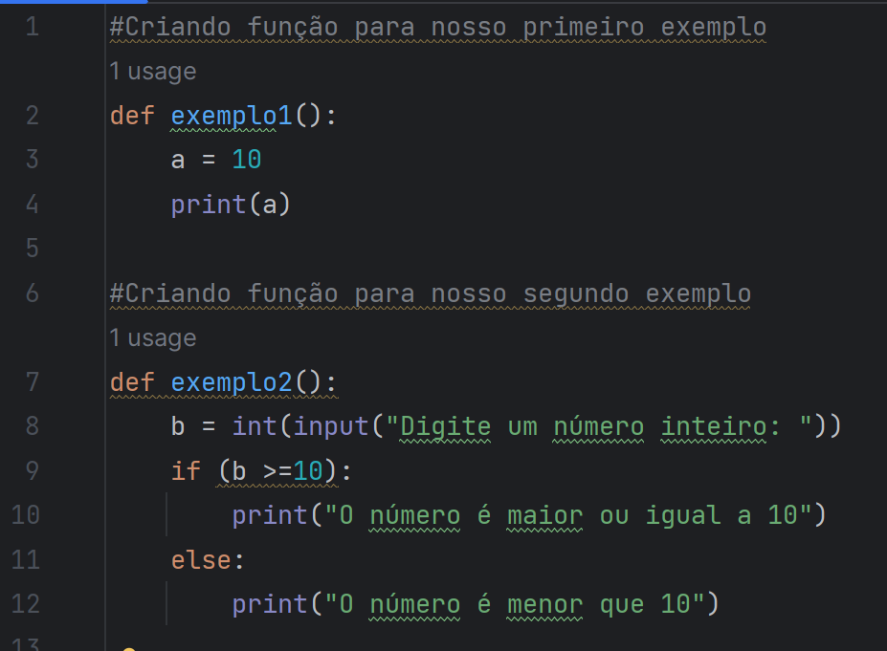

Slide 18
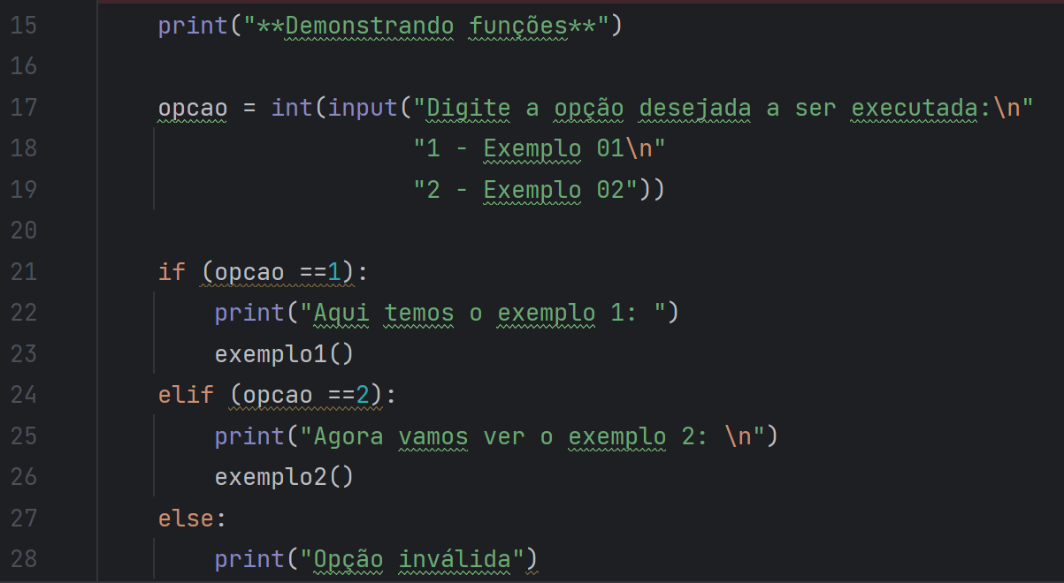

Slide 19
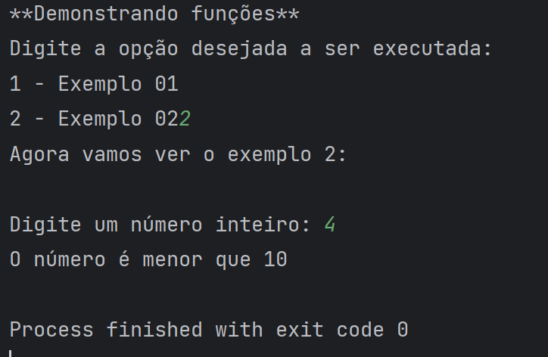
Resultado - Execução

Slide 20
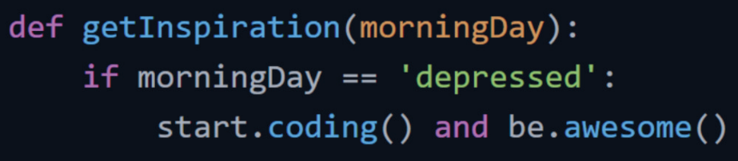
Funções

Slide 21
Funções aninhadas

Slide 22
Função aninhada
Funções aninhadas, também conhecidas como funções internas, são funções definidas dentro de outras funções. Elas podem ser úteis para organizar o código e criar um escopo fechado, onde a função interna só está disponível dentro da função externa.
Funções aninhadas também podem acessar variáveis da função externa, o que permite criar comportamentos específicos.

Slide 23
Função aninhada - Exemplos
def calcular_quadrado(x):
def quadrado(n):
return n ** 2
# Chamando a função aninhada com o valor `x`
return quadrado(x)
# Chamando a função externa
print(calcular_quadrado(5)) # Saída: 25

Slide 24
def validar_usuario(nome, email):
def validar_nome(nome):
return nome.isalpha() # Verifica se o nome só tem letras
def validar_email(email):
return "@" in email and "." in email # Verifica se contém "@" e "."
return validar_nome(nome) and validar_email(email)
# Solicitando os dados ao usuário
nome_usuario = input("Digite seu nome: ")
email_usuario = input("Digite seu email: ")
# Chamando a função de validação
if validar_usuario(nome_usuario, email_usuario):
print("Usuário válido.")
else:
print("Nome ou email inválido. Verifique os dados e tente novamente.")

Slide 25
Recursividade

Slide 26
Recursividade
Recursividade é uma técnica em programação onde uma função chama a si mesma para resolver um problema, dividindo-o em subproblemas menores até alcançar uma condição base, que é o ponto de parada para evitar chamadas infinitas.
def contador (i):
if i > 1:
contador (i - 1)
print (i)
contador (10)

Slide 27
Recursividade - Exemplos
As funções recursivas muitas vezes resolvem os problemas de maneira diferente das abordagens iterativas. Observe o exemplo para calcular o fatorial:
def fatorial_iterativo(n):
total, k = 1, 1
while k <= n:
total, k = total * k, k + 1
return total
fatorial_iterativo(4)
def fat_recursivo(n):
if n == 1:
return 1
else:
return n * fat_recursivo(n-1)
fat_recursivo(4)

Slide 28
Recursividade - Exemplo
A sequência de Fibonacci é uma série matemática onde cada número é a soma dos dois números anteriores, começando com 0 e 1. Isso resulta em uma sequência como: 0, 1, 1, 2, 3, 5, 8, 13, 21, e assim por diante.
Podemos definir a sequência de Fibonacci de forma recursiva assim:
Se 𝑛=0, o resultado é 0.
Se 𝑛=1, o resultado é 1.
Para 𝑛>1, o termo 𝑛-ésimo é dado por:
𝐹𝑖𝑏𝑜𝑛𝑎𝑐𝑐𝑖(𝑛) = 𝐹𝑖𝑏𝑜𝑛𝑎𝑐𝑐𝑖(𝑛−1) + 𝐹𝑖𝑏𝑜𝑛𝑎𝑐𝑐𝑖(𝑛−2)

Slide 29
Recursividade - Exemplo
def fibonacci(n):
if n == 0: # Condição base
return 0
elif n == 1: # Condição base
return 1
else:
return fibonacci(n - 1) + fibonacci(n - 2) # Chamada recursiva
# Testando a função para diferentes valores de `n`
for i in range(10):
print(f"Fibonacci({i}) = {fibonacci(i)}")

Slide 30
Usando um pouco do que foi visto

Slide 31
# Funções da calculadora def soma(a, b): return a + b def subtracao(a, b): return a - b def multiplicacao(a, b): return a * b def divisao(a, b): if b != 0: return a / b else: return "Erro: divisão por zero" # Função para executar as operações desejadas def executar_operacao(opcao, a, b): match opcao: case 1: return soma(a, b) case 2: return subtracao(a, b) case 3: return multiplicacao(a, b) case 4: return divisao(a, b) case 5: return "Sair" case _: return "Opção inválida“

Slide 32
# Loop principal com while while True: print("\nEscolha uma operação:") print("1 - Soma") print("2 - Subtração") print("3 - Multiplicação") print("4 - Divisão") print("5 - Sair") opcao = int(input("Digite o número da operação desejada: ")) if opcao == 5: print("Encerrando o programa.") break a = float(input("Digite o primeiro número: ")) b = float(input("Digite o segundo número: ")) resultado = executar_operacao(opcao, a, b) if resultado == "Sair": break elif resultado == "Opção inválida": print("Por favor, escolha uma opção válida.") else: print("Resultado:", resultado)

Slide 33

Dúvidas?

Slide 34

Atividade prática

Slide 35
Atividade
Elabore uma função chamada ContarPalavras que receba uma frase como parâmetro e retorne o número de palavras na frase. No método principal, peça ao usuário que insira uma frase e mostre o número de palavras que ela contém.
Implemente uma função chamada GerarSenha que recebe um inteiro tamanho e retorna uma string contendo uma senha aleatória de letras e números com o tamanho especificado. No método principal, peça ao usuário o tamanho da senha e mostre a senha gerada.
Crie uma função chamada ValidarCPF que recebe uma string representando um CPF (apenas números, com 11 dígitos) e retorna um valor booleano indicando se o CPF é válido (você pode usar qualquer método simplificado para validação, como verificar a quantidade de dígitos). No método principal, peça ao usuário para informar um CPF e mostre se ele é válido ou inválido.
Programe uma aplicação com uma função chamada somarImposto. A função possui dois parâmetros formais: taxaImposto, que é a quantia de imposto sobre vendas expressa em porcentagem, e Custo, que é o custo de um item antes do imposto. A função fará a “alteração” do valor de custo para incluir o imposto sobre vendas.

Slide 36
Atividade
Crie uma função converter_temperatura que receba um valor de temperatura e a unidade de conversão desejada ("Celsius", "Fahrenheit", "Kelvin"). A função deve retornar a temperatura convertida. Use match para definir a conversão correta:
"Celsius" para "Fahrenheit": (C × 9/5) + 32
"Celsius" para "Kelvin": C + 273.15
"Fahrenheit" para "Celsius": (F - 32) × 5/9
"Fahrenheit" para "Kelvin": ((F - 32) × 5/9) + 273.15
Crie uma função recursiva chamada soma_digitos que recebe um número inteiro positivo n e retorna a soma de seus dígitos. Dicas
Se n for menor que 10, retorne n (caso base).
Senão, retorne o último dígito de n (ou seja, n % 10) mais a soma dos dígitos do número n // 10.
Quais outros códigos que elaboramos até o momento poderiam utilizar funções? Modifique ao menos 5 programas para que estes tenham os códigos segmentados com funções.

Slide 37

Hora de codar

